Slide 1

软工实践评价小组
原型设计答辩
项目名称：《软件工程实践》互动评价系统
第八小组
2020 / 03 / 24
2020

Slide 2
原型设计
前台界面
后台界面

Slide 3
原型设计
01

Slide 4
原型设计
为同学
提供一个方便为《软件工程实践》提交评分表的平台
为老师
提供一个方便发布、收集评分表，计算同学评分的平台

Slide 5
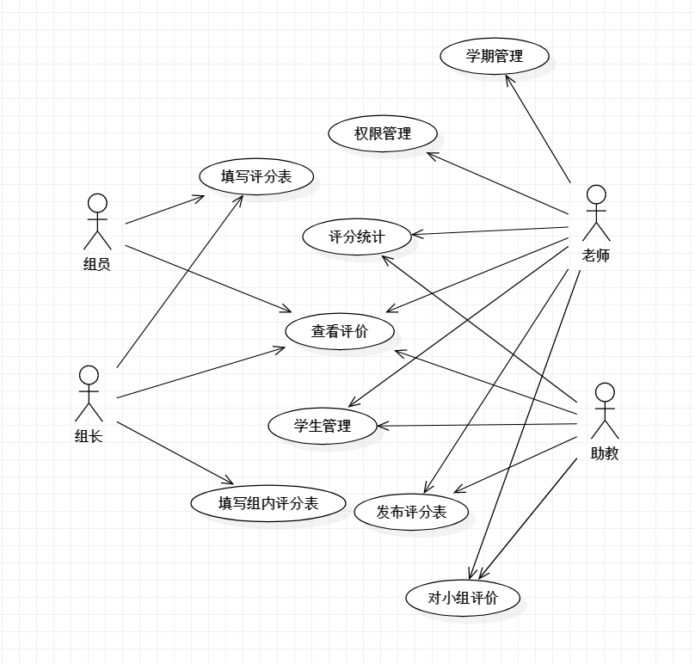
用例图
注：省略了登录注册等

Slide 6
前台页面
02

Slide 7
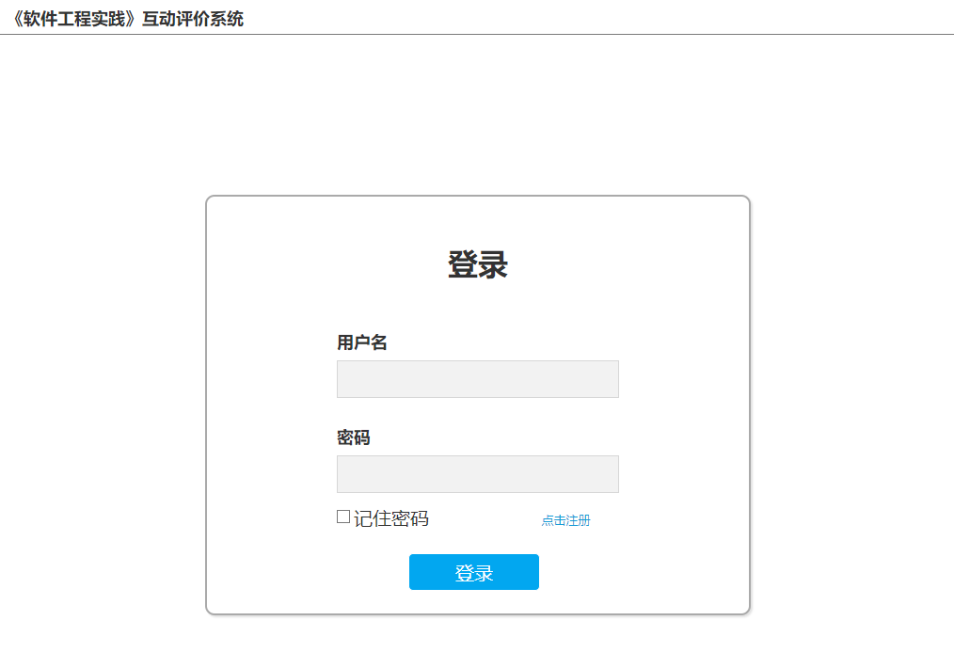
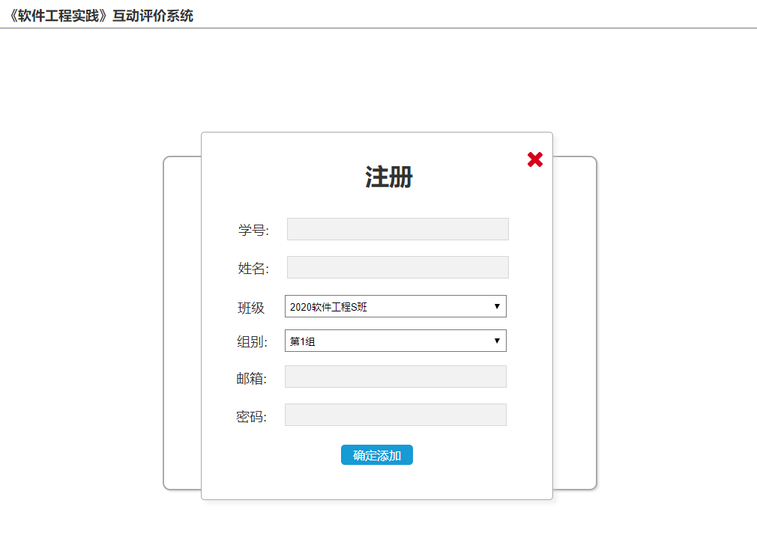
登录和注册

Slide 8
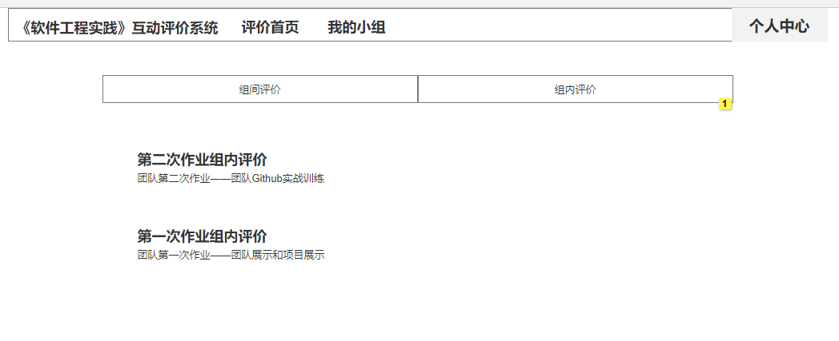
评价主页

Slide 9
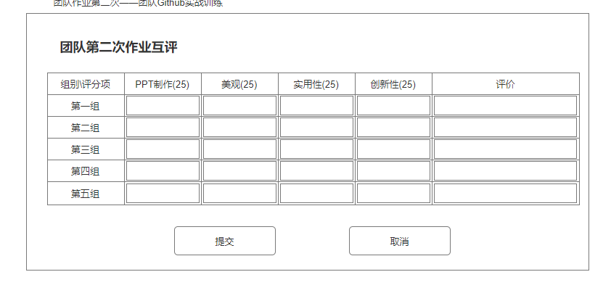
组间评价
点击某次组间评价

Slide 10
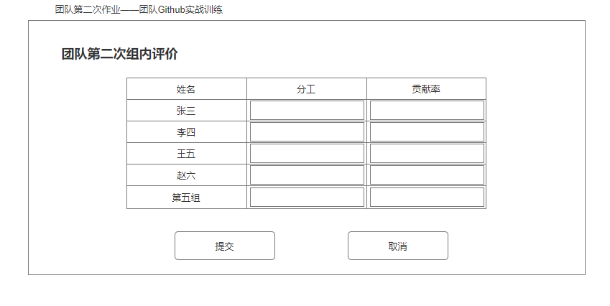
组内评价
点击某次组内评价（组长功能）

Slide 11
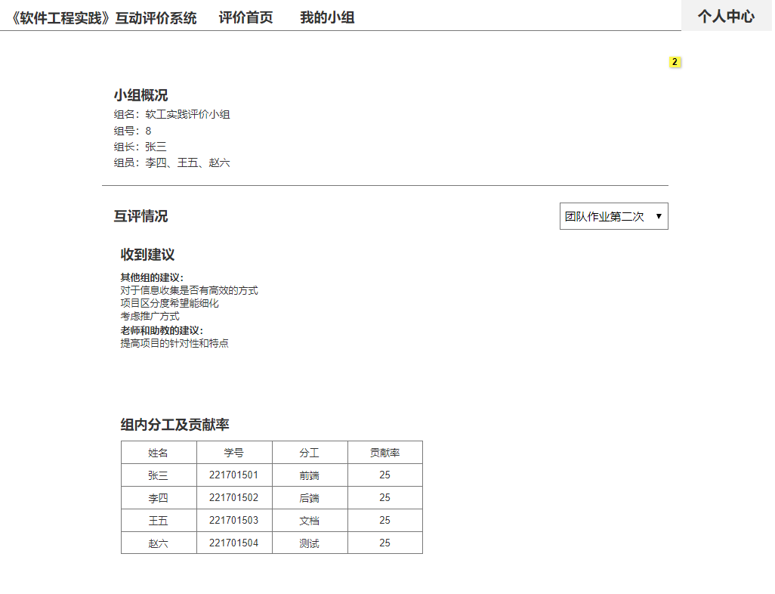
我的小组

Slide 12
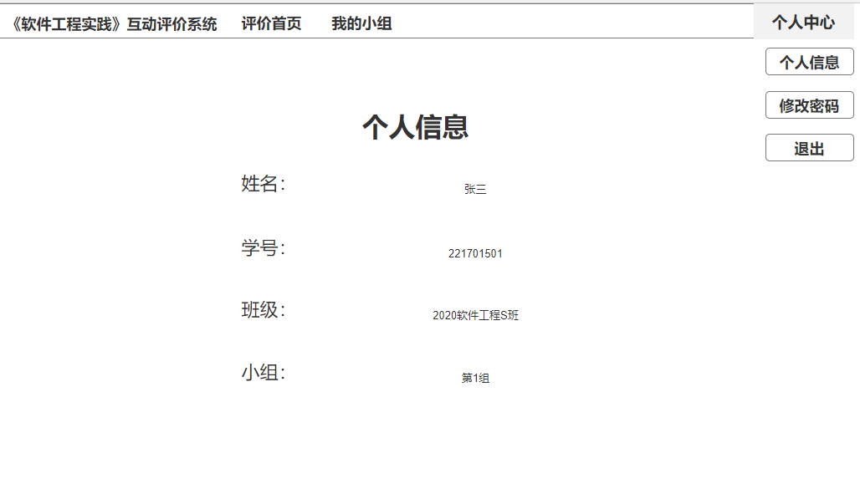
个人中心

Slide 13
后台页面
03

Slide 14
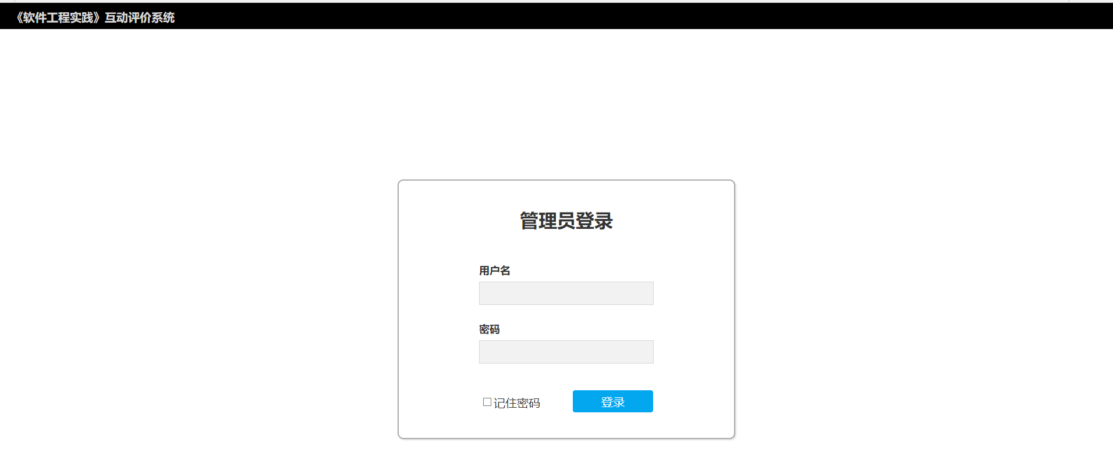
登录

Slide 15
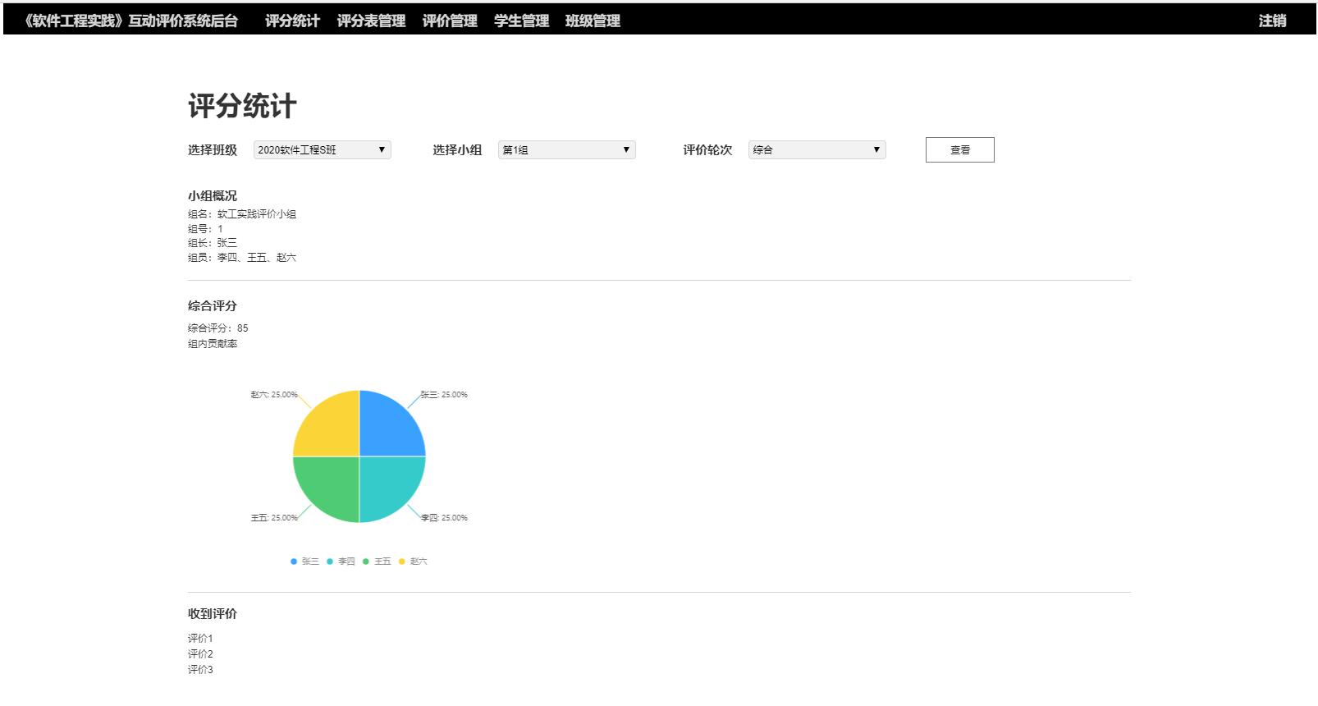
评分统计

Slide 16
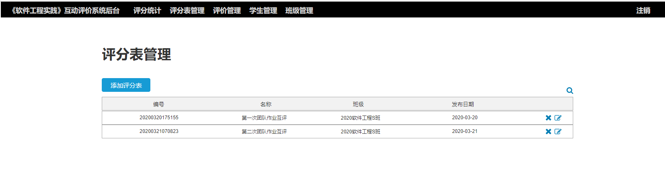
评分表管理

Slide 17
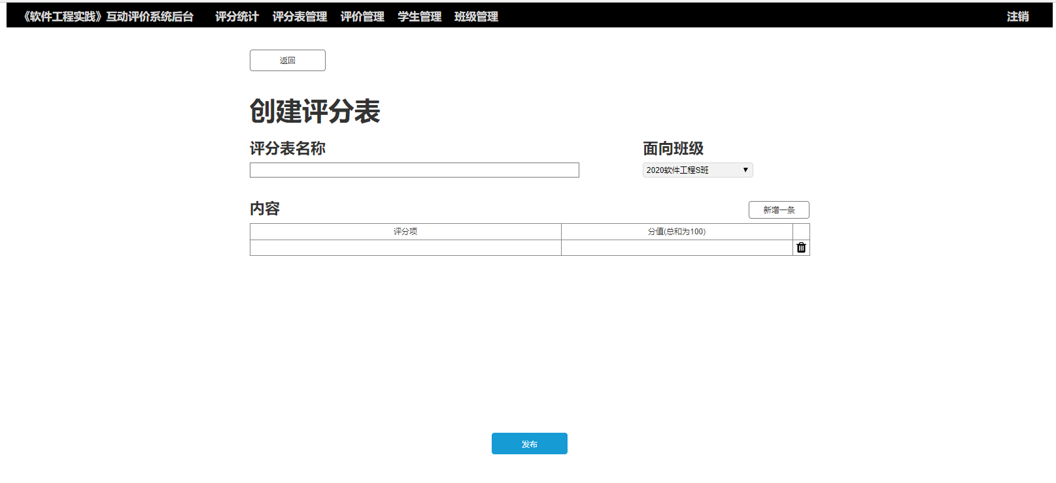
创建评分表

Slide 18
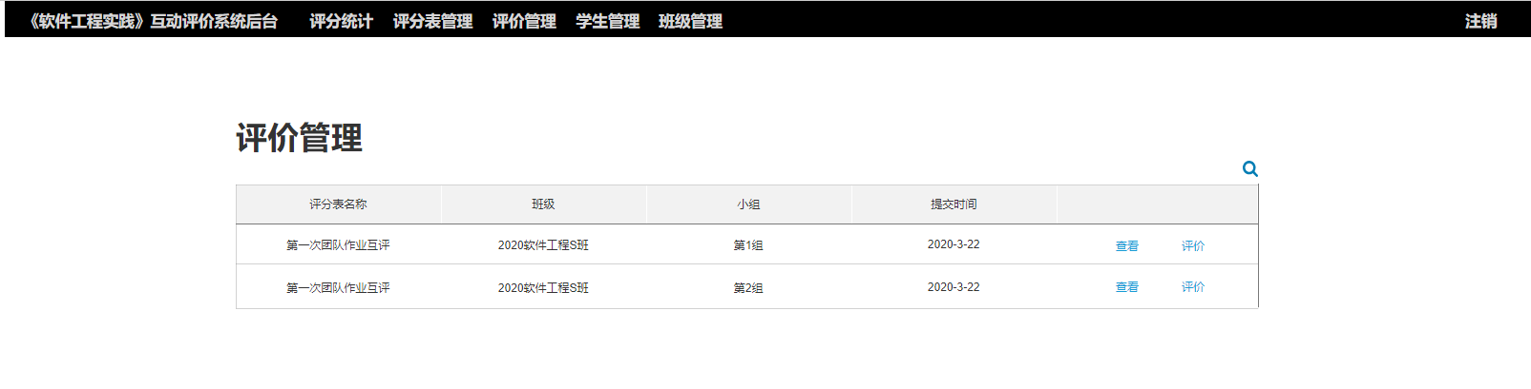
评价管理

Slide 19
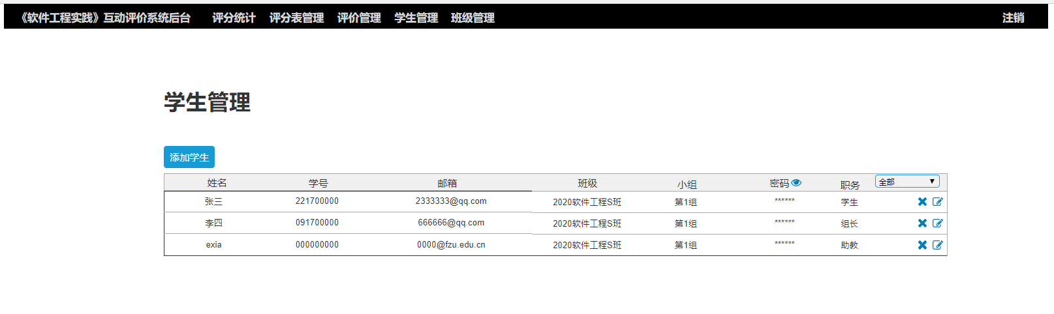
学生管理

Slide 20
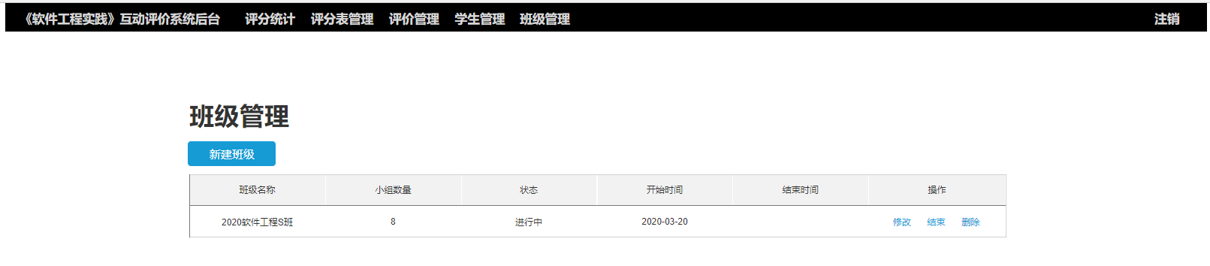
班级管理

Slide 21
谢谢观看
第八小组
2020/ 03 / 24
2020

